Slide 1
期末Project PPT
209410140 陳至賢 資工進學班二年級

Slide 2
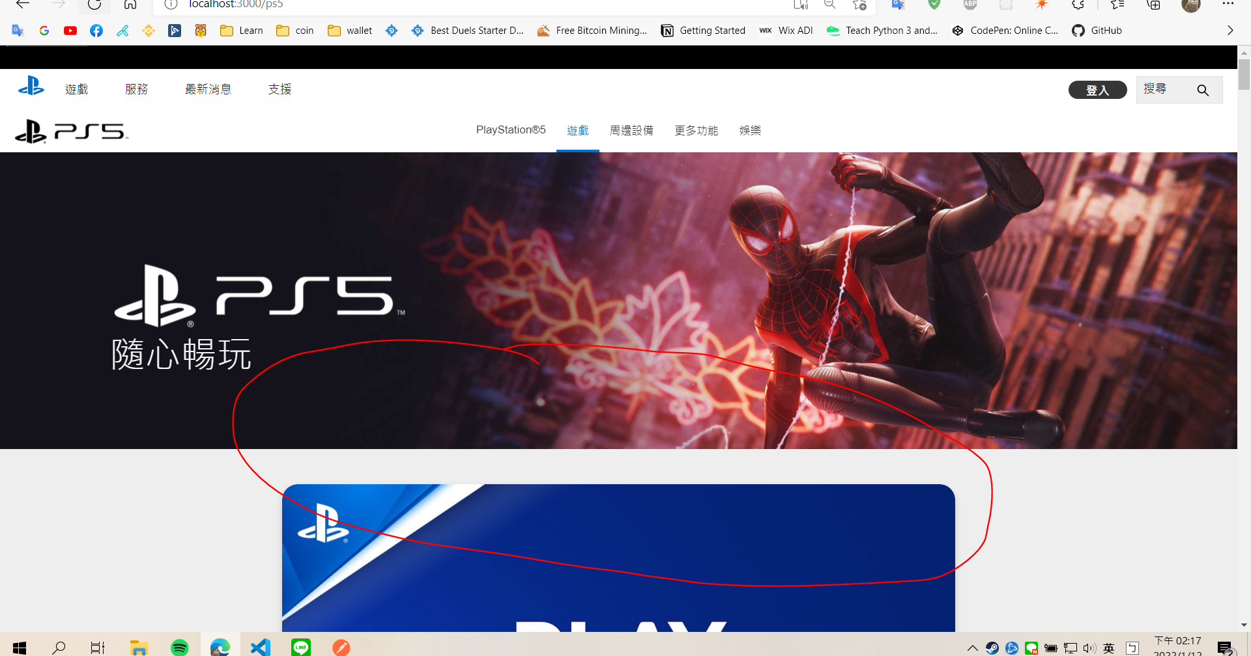
網站介紹
PS5 遊戲 - 新遊戲和即將推出的遊戲 | PlayStation(原始網站)
右圖是我的網站，原本是希望可以讓CRUD出現在紅色框框裡面，但很顯然我失敗了。

Slide 3
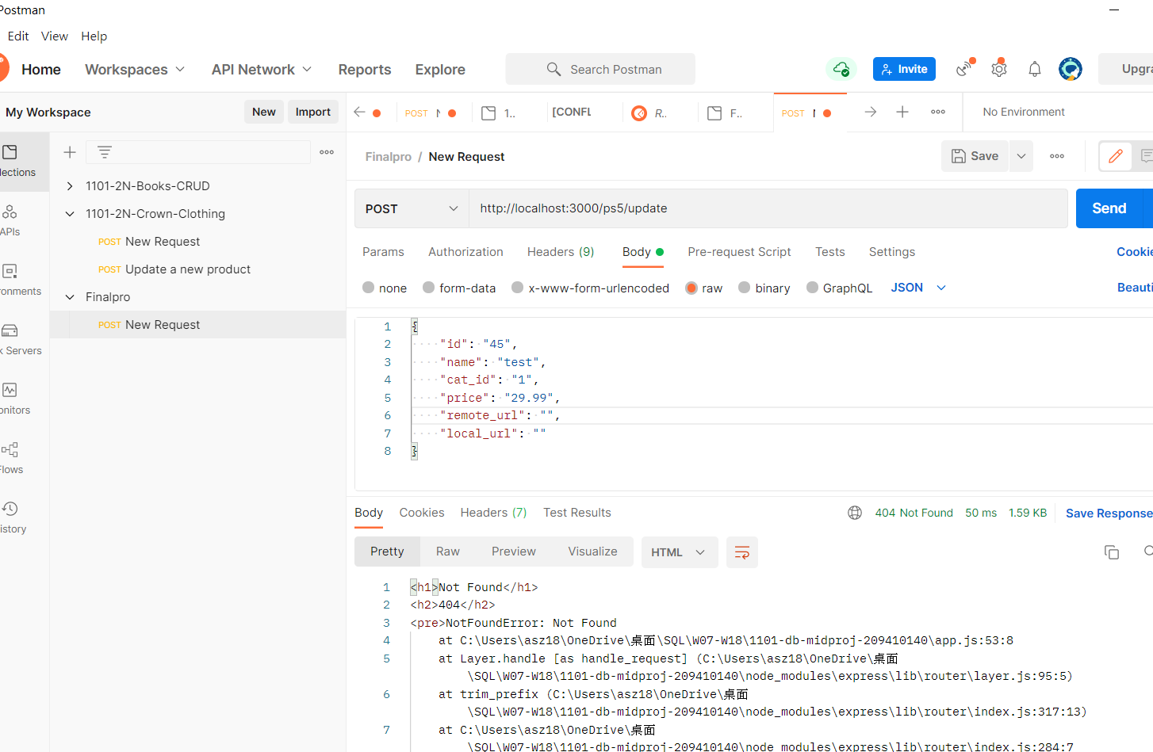
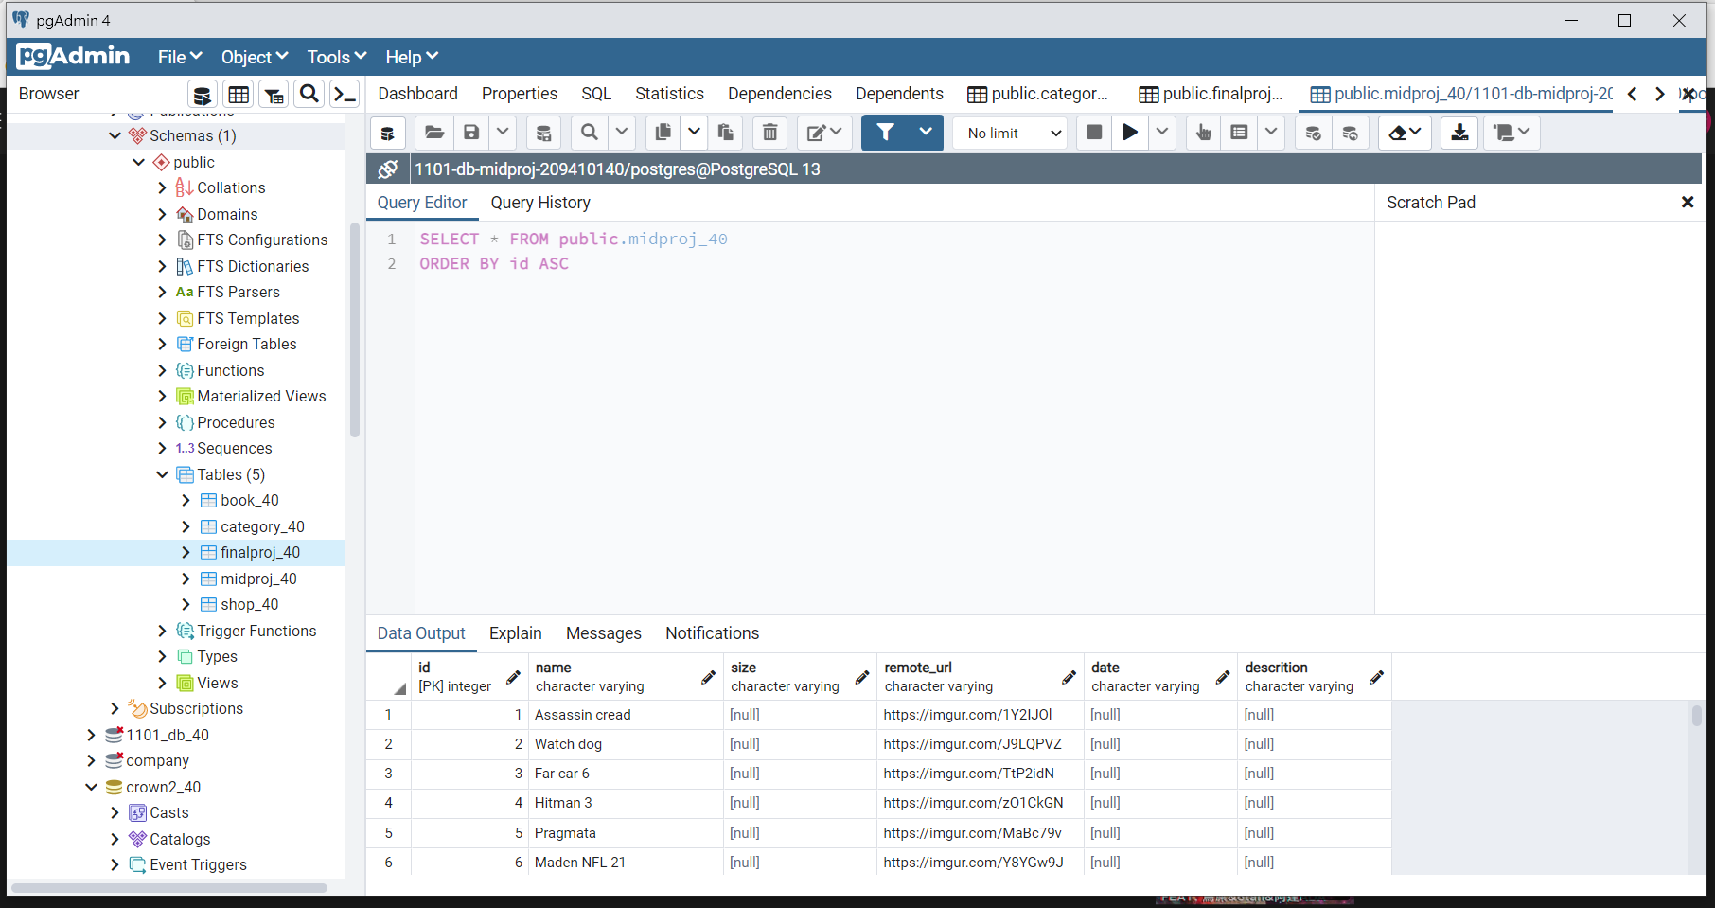
資料部分
我的後端資料長這樣，老實說很失敗，沒弄出一個所以然來。

